Slide 1
Directorios Publicitarios MPM
Berenice Cano
Stephany Reyes
15 octubre 2012

Slide 2
Agencias y Anunciantes
Agencias
  De asesoría profesional
  De investigación de mercado
  De medios
  De mercadotecnia directa
    Agencias de estrategia
    Correo directo y bases de datos
    Directa integral
    Impresión
    Móvil
    On line
    Programas de lealtad y CMR
    Servicios y tecnología de contact centers y telemarketing
    Telemarketing

Slide 3
  De modelos y artistas
  De noticias
  De producción
    De escenografía/display
    De artículos promocionales
    Auditiva
    Visual
    Audio-visual
  Promoción de ventas
  De relaciones públicas

Slide 4
Medios Audiovisuales
Cine
  Noticieros y cine minutos
Radio AM-FM
Televisión

Slide 5
Medios Impresos
Anuncio exterior
  Aeropuertos
  Carteleras
  Material promocional impreso
  Mobiliario urbano
  Muros y vallas
  Otros medios
  Publicidad aérea
  Publicidad en espejos
  Punto de venta
  transportes

Slide 6
Periódicos
Revistas al consumidor
Revistas especializadas
Periódicos y revistas en internet

Slide 7
Salón de eventos Rip’s
Medios para el cliente

Slide 8
Impresión
RR Donnelley (Tlalnepantla) – Correo directo, impresión de catálogos.
Seripublicidad (Col. Santo Domingo) – Impresión de papelería, textil.

Slide 9
Artículos promocionales
Artículos exclusivos y especializados (Nueva Industrial Vallejo) – Artículos promocionales nacionales e importados
Marketing corporation (Viveros del Valle, Tlalnepantla) – Artículos promocionales
Promoexpo (Santa Mónica, Tlalnepantla) – Distribuidor de artículos promocionales

Slide 10
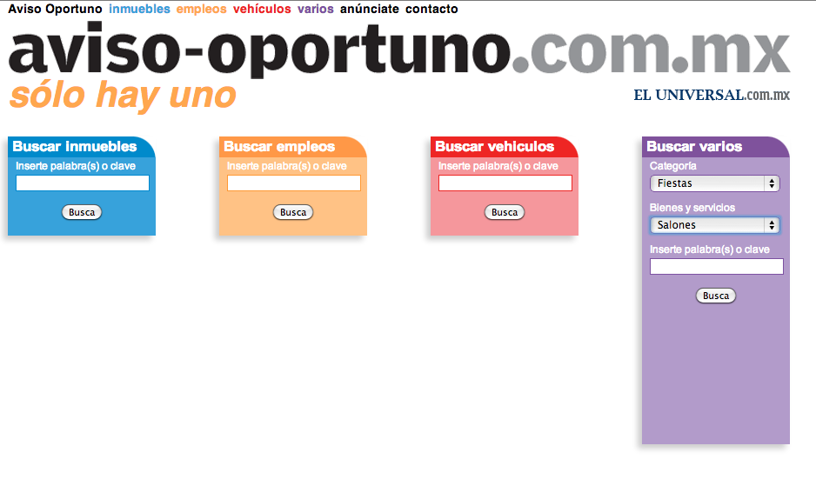
Medios Impresos
El Universal (Aviso Oportuno), impreso y en línea.

Slide 11

PERFIL PERIODÍSTICO
Generales:
El periódico Alfa & Omega es una publicación semanal de distribución gratuita con un tiraje 20 mil ejemplares por edición, su formato es tabloide, se imprime en papel couché de 135gr/cm2 en selección de color en forros y páginas centrales; blanco y negro en páginas interiores.
Contenido editorial.
El contenido es de corte político-social. En sus páginas se publican notas informativas, entrevistas, reportajes y artículos de opinión relacionadas con las actividades y acciones de gobierno que se están llevando a cabo en diversos municipios del Estado de México. Respecto a la información de corte social, se publican notas de interés nacional, así como, información del ambiente de los espectáculos y entretenimiento.

Slide 12
Público lector.
Alfa & Omega está dirigido a todas aquellas personas -servidores públicos, empresarios, comerciantes, académicos y ciudadanos comunes- que están interesadas en conocer lo que acontece en su comunidad en temas relacionados con la administración de gobierno, la obra pública, los programas de apoyo ciudadano y todas aquellas acciones que los gobernantes municipales, estatales y federales están realizando así como aquellas actividades que otras entidades sociales como grupos empresariales, organizaciones civiles, agrupaciones culturales, entre otras, están llevando a cabo desde su posición.
DISTRIBUCIÓN Y CIRCULACIÓN.
Alfa & Omega se distribuye de manera gratuita los primeros días de cada semana en lugares estratégicos como oficinas, auditorios municipales, centros comerciales, plazas públicas, puestos de revistas y lugares de reunión de Naucalpan, Tlalnepantla, Cuautitlán Izcalli, Tepotzotlán, Atizapán de Zaragoza, Ecatepec, Tultitlán, Cuautitlán México, Melchor Ocampo, Teoloyucan, Tultepec, Nicolás Romero, Huixquilucan, Coacalco y Toluca.
Su distribución se hace de mano en mano en lugares públicos y se entrega en oficinas y lugares cerrados para que los visitantes lo tomen y se lo lleven gratuitamente.

Slide 13
LUGAR Y TARIFAS 2010.
El costo es semanal.
A COLOR.
UNA PLANA………………...……………………………………………………$6,800
MEDIA PLANA…………………………………………………………………...$3,500
CUARTO DE PLANA………………………………………..…………………..$2,000
OCTAVO DE PLANA…………………………………………………………....$850
DIECISEISAVO DE PLANA……………………………………………………..$400

Slide 14

Publicación impresa semanal que tiene presencia en 5 municipios del Estado de México y tiene un tiraje de 6000 ejemplares. Se distribuye en:
  Nicolás Romero
  Isidro Fabela
  Cuautitlán Izcalli
  Villa del Carbón
  Atizapán de Zaragoza
“Si tienes un negocio, ofreces servicios, rentas, vendes, requieres personal, o simplemente quieres colocar una felicitación a una persona en especial, no dudes en llamarnos y preguntar por nuestros espacios, tenemos el adecuado a tu presupuesto”
Informes:
21681384 de 9 a 6 PM

Slide 15



Slide 16

¿Quiénes Somos?
“El periódico de mayor prestigio y más leído en Nicolás Romero y sus alrededores”
Somos un medio de comunicación de carácter público e independiente con el cuál por medio de una publicación quincenal, hacemos llegar a nuestros lectores las notas más sobresalientes de lo que acontece día a día en nuestro municipio y sus alrededores, brindando así una información veraz y oportuna de interés basados en:
Entrevistas, Reportajes, Columnistas, Caricaturistas, Cuentistas, Etc.
Compromisos
  Mantener informados a los lectores acerca de los acontecimientos de mayor interés, ofreciendo datos verídicos y actuales.
  Generar notas para que el lector pueda crear su propia opinión.
  Incrementar la satisfacción de nuestros clientes (internos y externos)
  Cumplir con la realización en tiempo y forma de las publicaciones.
  Ofrecer productos y servicios por medio de publicidad.
  Cumplir con las especificaciones del producto establecidas.

Slide 17
Nuestro Propósito
  Ayudar a promover tu negocio con ingeniosas e innovadoras tácticas las cuales favorecerán tu negocio con efectividad, sin la necesidad de desembolsar fuertes cantidades de dinero en publicidad y recursos para darlo a conocer.
  Sabemos la importancia que tiene la difusión de tu negocio.
  Es por eso que “El Escuadrón de Nicolás Romero” cuenta con el nivel más alto de :
  Veracidad
  Credibilidad
  Objetividad
  Profesionalismo
  Al anunciarte con nosotros, te garantizamos una importante penetración en todos los niveles del municipio, con excelentes resultados.
Contacto
Mail de Contacto
elescuadrondenr@hotmail.com
elparedondenr@hotmail.com
(Solo para envío de material y su tamaño sobrepase los 10 MB) contacto@escuadrontv.com
Teléfonos de Contacto
Teléfono: 5926-7206
Nextel Id: 72*122*39850
Celular: 04455-3492-5668 y 04455-3203-2698

